Slide 1
Циліндр. Перерізи циліндра.
Урок геометрії в 11 класі.
Вчитель: Малій І. О.

Slide 2
Означення циліндра
Циліндром називається тіло, утворене обертанням прямокутника навколо його сторони

Slide 3
Елементи циліндра
Основи циліндра – круги, які лежать у паралельних площинах.
Вісь циліндра ОО₁ – проходить через центри основ і містить сторону ОО₁ прямокутника ОО₁А₁А, навколо якої він обертається
Радіус циліндра R – радіус основ : ОА=R або О₁А₁=R.
Твірна циліндра L – відрізок бічної поверхні, який паралельний вісі ОО₁, АА₁ ІІ ОО₁ і АА₁= L.
(всі твірні циліндра рівні та паралельні одна одній).
Висота циліндра H – відстань між площинами основ; довжина висоти дорівнює твірній або вісі циліндра : ОО₁ =H або АА₁= H.
О₁
А₁
Н
L
о
А

Slide 4
Перерізи циліндра
Переріз, який:
містить вісь циліндра (прямокутник) – мал. 1
паралельний осі циліндра (прямокутник) – мал. 2
паралельний основам циліндра (круг) – мал.3
мал. 1
мал. 2
мал. 3

Slide 5
Задача
Умова задачі: діагональ осьового перерізу циліндра дорівнює d і утворює з твірною кут β. Знайдіть:
радіус циліндра
висоту циліндра
площу основи
довжину кола основи
площу осьового перерізу
В₁
О₁
А₁
В
О
А

Slide 6
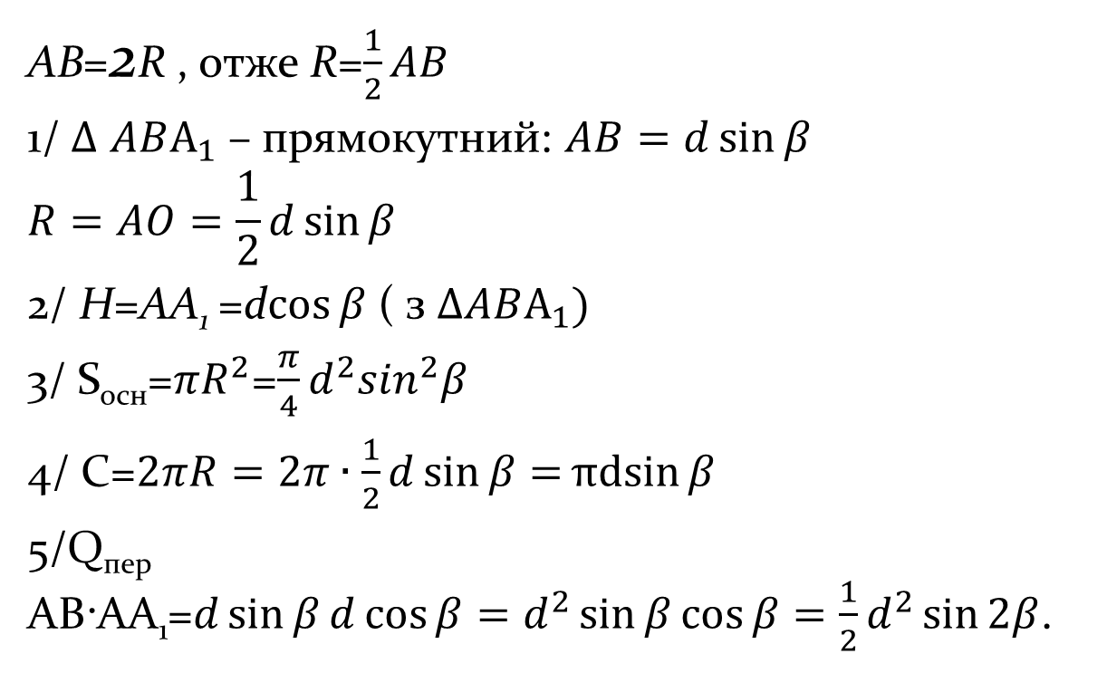
РОЗВ’ЯЗАННЯ ЗАДАЧІ
АВ=2R , отже R=$\frac{1}{2}AB$
1/ $∆$ $ABА_{1}$ – прямокутний: $AB=d\sin{β}$
$$R=AO=\frac{1}{2}d\sin{β}$$
2/ H=АА₁ =d$\cos{β}$ ( з $∆ABА_{1})$
3/ S_{осн}=$πR^{2}$=$\frac{π}{4}d^{2}\sin^{2}β$
4/ C=$2πR=2π∙\frac{1}{2}d\sin{β=}πdsin{β}$
5/Q_{пер} AB·АА₁=$d\sin{β}d\cos{β=d^{2}\sin{β\cos{β=\frac{1}{2}}}}d^{2}\sin{2β}$.

Slide 7
Дякую за увагу

